Slide 1



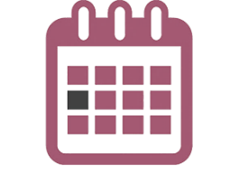


LA AGENDA 2030 COMO MARCO EMPRESARIAL.
Un enfoque del Pacto Mundial de Naciones Unidas
17:00 – 17:10
Bienvenida institucional
Julia Company. Directora general del IVACE
Cristina Sánchez. Directora ejecutiva del Pacto Mundial de Naciones Unidas España
17:10 – 17:30
ODS, claves para trabajar la Agenda 2030 con un enfoque del Pacto Mundial de Naciones Unidas. Plataformas de formación en ODS
Marco Zurita. Responsable de Marketing y Desarrollo del Pacto Mundial de Naciones Unidas España
17:30 – 17:50
Situación actual de la Agenda 2030 en el sector empresarial de la Comunidad Valenciana
Vanesa Rodríguez. Directora de Comunicación y RRII del Pacto Mundial de Naciones Unidas España
17:50 – 18:25
Casos prácticos de empresas.
Esperanza Navarro-Pertusa. Directora de Recursos Humanos y Responsabilidad Social Corporativa de Gioseppo
Elías Amor Montiel. Responsable de Responsabilidad Social Empresarial de Consum
18:25 – 18:30
Despedida y cierre.
INFORMACIÓN
29 de abril. Jueves
17:00 - 18:30
Jornada Virtual en Abierto

